Slide 1
Explorer l’écosystème des REL
Atelier de formation régional
« Méthodologie de conception, production et partage des ressources éducatives libres (REL) »
18, 19, 20 décembre 2024
Projet
APNUMAQ
Mokhtar BEN HENDA
Université Bordeaux Montaigne
Décembre, 2024

Slide 2
Introduction générale au système des rel
Découverte pratique de sites de références
Introduction générale au mouvement mondial des REL dans le système de l’accès libre à la connaissance
Consulter et explorer les sites de références des systèmes REL
Visiter et explorer des sites d’hébergement des REL multilingues

Slide 3
Les ReL : une définition consensuelle
Définition Unesco, (m.à.j. 2019)
« Les ressources éducatives libres (REL) sont des matériels d’apprentissage, d’enseignement, et de recherche sur tout format et support, relevant du domaine public ou bien protégés par le droit d’auteur et publiés sous licence ouverte, qui autorisent leur consultation, leur réutilisation, leur utilisation à d’autres fins, leur adaptation et leur redistribution gratuites par d’autres » (Unesco, 2019)
Typologies
Domaines
Licences
Supports
Usages

Slide 4
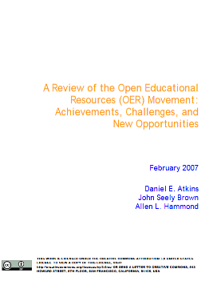
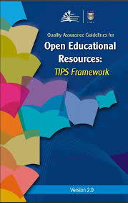
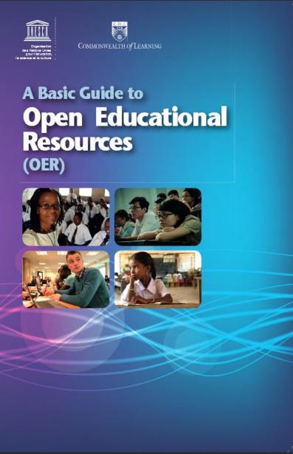
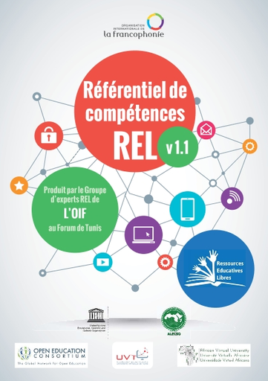
Les REL : un écosystème riche EN référentiels

Slide 5
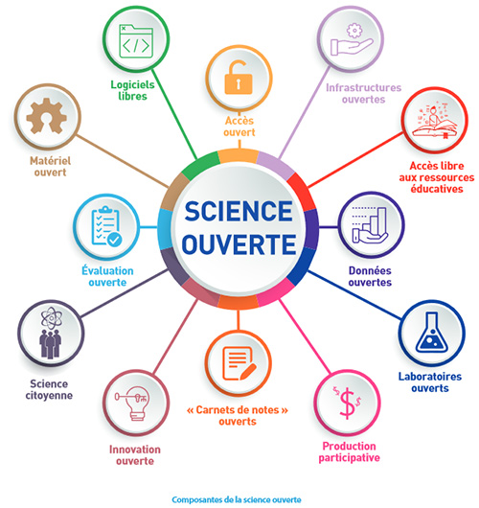
Les ReL : une filiation prématurée à l’univers du libre
S’inscrit dans le mouvement mondial du Libre

Slide 6
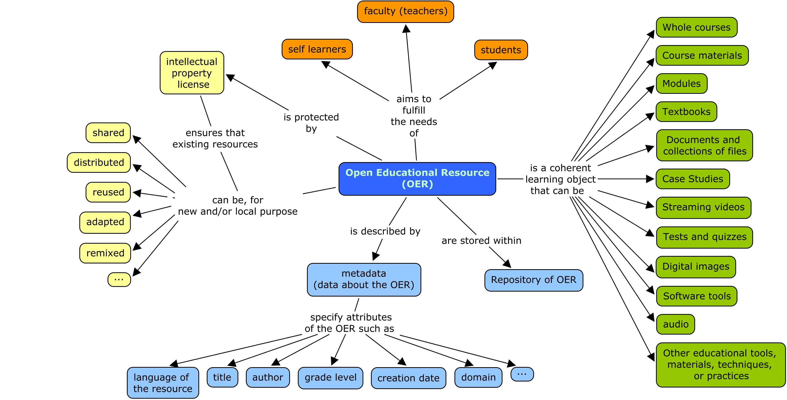
Les REL au centre de l’écosystème éducatif

Slide 7
une vision détaillée de l’écosystème rel
Source : https://shawnabrandle.commons.gc.cuny.edu/open-educational-resources-for-political-science/

Slide 8
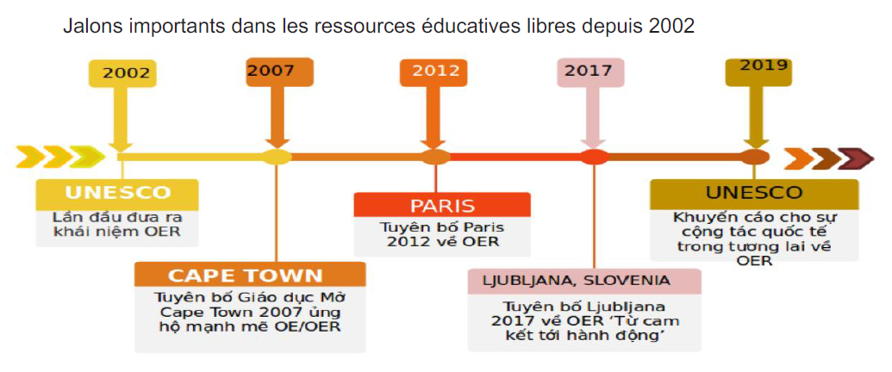
Les REL : alignement sur le mouvement des archives ouvertes
Les REL : une communauté de pratiques qui s’organise autour des ressources éducatives libres (OER : Open Educational Resources) ;
Un mouvement qui s’inspire de l’expérience du mouvement des archives ouvertes (OAI : Open Archives initiative) ;
OAI
1999: Convention de Santa Fe pour l’accès ouvert
OER
2007 : Déclaration du Cap sur l’Éducation libre,
2002 : Initiative de Budapest pour l'accès ouvert (BOAI) ;
2003/06 : Déclaration de Bethesda pour la publication en accès ouvert ;
2003/10 : Déclaration de Berlin sur l‘accès ouvert aux connaissances dans les sciences et les humanités
2011 : Lignes directrices de l'UNESCO et du Commonwealth of Learning sur les REL dans l’enseignement supérieur
2012 : Déclaration de Paris sur les REL
2017 : Plan d’action de Ljubljana sur les REL.
2019 : Recommandations UNESCO
2008 : La Commission européenne lance le projet Open Access Pilot
2009 : Création de la Confédération des archives en libre accès
2002 : Guide basique de l’UNESCO sur les REL

Slide 9
Sources d’images libres et/ou gratuites
Flickr (advanced search)
Wikimedia Commons
Foter
Pixabay
Photos for Class
Unsplash
Clip Safari
Metropolitan Museum of Art
ccMixter
The Freesound Project

Slide 10
Des sites francophones
► Universités Numériques Thématiques : http://univ-numerique.fr/
► Fun Ressources : https://www.fun-ressources.fr/
► FUN MOOC(plate-forme nationale de MOOC): https://www.fun-mooc.fr/
► AUF-BNEUF (bibliothèque numérique de l'espace universitaire francophone): https://bneuf.auf.org/#!/
► INRIA (compilation de sources et entrepôts de ressources pédagogiques numériques): https://fuscia.info/index.html%3Fp=608.html
► CEL-CCSD (cours en ligne du CNRS): https://cel.archives-ouvertes.fr/
Des compilations de sites de REL :
https://wiki.facil.qc.ca/view/Ressources_%C3%A9ducatives_libres
https://www.francophonie.org/ressources-numeriques-1200
https://aprelia.org/index.php/fr/ressources/ressources-francophones
http://data.abuledu.org/wp/
https://service-comete.parisnanterre.fr/medias/fichier/liste-des-portails-ou-vous-trouverez-des-rel_1600242536213-pdf
http://fuscia.info/index.html%3Fp=608.html

Slide 11
Des sites anglophones
► MIT OPEN COURSE WARE (OCW) https://ocw.mit.edu/courses/online-textbooks/
► OPEN LEARNING INITIATIVE (Carnegy Mellon) https://oli.cmu.edu/courses/
► OER Commons (collections sur le site OER Commons): https://www.oercommons.org/
► COMMON SPACES (Erasmus+) https://www.commonspaces.eu/
► Hippocampus (collections Vidéos) https://www.hippocampus.org/
D’autres compilations de REL anglophones :
https://www.cccoer.org/learn/find-oer/
https://oasis.geneseo.edu/sources.php
https://campustechnology.com/articles/2014/07/02/16-oer-sites-every-educator-should-know.aspx
https://guides.library.tamucc.edu/oer/biglist

